Slide 1
Великая Отечественная война в истории моей семьи.
1941 – 1945 гг.
с.п.Ларьяк
2015

Slide 2
МУНИЦИПАЛЬНОЕ БЮДЖЕТНОЕ ОБЩЕОБРАЗОВАТЕЛЬНОЕ УЧРЕЖДЕНИЕ «ЛАРЬЯКСКАЯ СРЕДНЯЯ ШКОЛА» ул. Кербунова 10, с.Ларьяк , Нижневартовский район, Ханты-Мансийский автономный округ – Югра (Тюменская область), 628650 Тел./факс: (3466) 21-40-15, 21-40-17, e-mail: lariak@mail.ru
“ Великая Отечественная война в истории моей семьи”
Исполнители:
Члены кружка “Я гражданин России”
Быкова Елизавета, ученица 3 класс
Здоров Данил, ученик 3 класса
Шамукаев Эмиль, ученик 2 класса
Руководитель: Ерохина Татьяна Михайловна,
учитель первой категории
с.п. Ларьяк 2015.

Slide 3
Актуальность избранной темы.
Война… какое страшное слово.
Война не щадит никого. Четыре долгих года шла война. За это время:
Сколько бы людей стали счастливыми?
Сколько бы детей родилось?
Сколько бы хлеба посадили и убрали?
Сколько бы домов построили?
Как далеко бы ушла наука?
Как много бы выросло цветов и деревьев?
Никто на эти вопросы не знает ответов. Потому-то виной всему стала война.
Война закончилась 70 лет назад, а память о ней живет до сих пор. И будет жить всегда. Пока мы будем о ней говорить, и чтить память о погибших на этой войне.
Великая Отечественная война пришла в каждый дом, в каждую семью. Все мужчины встали в строй, на защиту Родины. В тылу остались дети, женщины и старики. Но они тоже приближали Победу своими подвигами

Slide 4
Проблема: сегодняшняя молодежь мало знает об Великой Отечественной войне, не задумывается, какой след оставила война в их семьях? Гипотеза: память о Великой Отечественной войне будет сохранена, если каждый человек будет знать и помнить о войне и передавать это по наследству.

Slide 5
Цель проекта:
собрать биографический материал о наших прадедушках, участниках Великой Отечественной войны.
Понять и прочувствовать подвиг Советского народа в годы Великой Отечественной войны.
Задачи:
расширить знания учащихся о Великой Отечественной войне;
собрать материал об участии в Великой Отечественной войне близких родственников.
исследовать материал, касающийся истории наших семей и Великой Отечественной войны.

Slide 6
Предметная область: окружающий мир, кружок «Я - гражданин России».
Объект исследования: семья в годы Великой Отечественной войны.
Предмет исследования: вклад членов семьи в победу над врагом.
Участники проекта: учащиеся 3 класса.

Slide 7
Этапы и методы исследования.
Введение в проект. Изучение истории Великой Отечественной войны на занятиях кружка «Я -гражданин России»
Знакомство с основными этапами и событиями Великой Отечественной войны.
Основной этап. Разработка анкеты по изучению истории семьи в годы Великой Отечественной войны. Сбор материала учащимися. Оформление презентаций.
Заключительный. Презентация учащимися материалов проделанной работы.

Slide 8
Ожидаемые результаты
приобретение навыков поисково-исследовательской работы;
расширение знаний о Великой Отечественной войне;
сохранение памяти о суровых годах жизни своих предков;
удовлетворенность от общения с родителями, родственниками участника войны Чупрунова А.В., одноклассниками.

Slide 9
Содержание и результаты деятельности:
Выбор темы.
Составление плана исследовательской работы.
Работа со справочной литературой.
Поиск информации и фотографий
Анализ собранной информации.
Подведение итогов, формулирование результатов.
Защита исследования.

Slide 10
Результаты:
Эта работа многому нас научила, том числе - работе с источниками, интервьюированию, оформлению материалов, общительности.
Беседа со Здоровой Екатериной Александровной дала нам много интересного и полезного.
Мы узнали, что рядом с нами живут удивительные люди. У нас появилось желание узнавать больше о людях, которые нас окружают.

Slide 11
Мы родились в мирное время, серьёзных газет не читаем, а всё, что показывают по телевизору про войну, казалось нам вымыслом, кровь - кетчупом и все бойцы - актёрами, которые после фильма встанут живые и здоровые. Празднование 70-летия Победы нашего народа в Великой Отечественной войне оставило бы нас равнодушными. Казалось, что это не касается ни нас, ни наших семьей, ведь это было так давно, даже мои бабушки и дедушки на фронте не воевали, а родители уж и тем более. Мы были очень сильно неправа, когда думали, что наши семьи по одну сторону, а страшные кадры про войну - это совсем по другую сторону жизни

Slide 12
70 лет - это не срок для боли от потерь родных и близких, для воспоминаний о тяжелом, голодном детстве. Оказывается, война прошла по нашим семьям, как и по миллионам других семей. Мы узнали, что прадедушка Володя, Здорова Данила, прошел разведчиком войну и вернулся с наградами.

Slide 13
В любой семье, у всех наших друзей и знакомых есть воспоминания, связанные с Великой Отечественной войной, и взрослые всегда говорят об этом с горечью и болью. Мы слышим ветеранов, тружеников тыла, которые приходят в гости к нам в школу, не могут без слёз рассказывать, как провожали на фронт отцов и братьев. Как матери со страхом и надеждой ждали почтальона и плакали от счастья, читая строки, написанные в промежутках между боями, по нескольку раз перечитывая их детям, а если приходила похоронка, матери днём крепились, а ночью плакали в подушку.

Slide 14
И мы, в 2014 году, решили, что обязательно нужно расспросить всех родственников, как Великая Отечественная война отразилась на нашей семье, какой вклад в Победу внесли наши прадеды, воевавшие и погибшие за Родину, чтобы наши маленькие братья и будущие дети знали и гордились ими.

Slide 15
Мы думаем, что эта работа будет интересна не только для нас и наших семей, но и для всех ребят нашей школы, потому что Великая Отечественная война задела не только наши семьи, а всех жителей нашей Родины, и мои одноклассники не исключение. В селе уже нет ветеранов Великой Отечественной войны, есть труженики тыла, которых с каждым годом становиться все меньше и меньше. И пока они ещё живы, мы тоже должны всё у них узнать, записать и передать следующим поколениям

Slide 16
Хотя тема, выбранная нами, сложная, но работать над ней было легко и тяжело одновременно: легко, потому что все с удовольствием нам помогали, а тяжело потому, что слишком горькие и трудные времена пережили мои бабушки и дедушки и без слёз не могут вспоминать об этом.

Slide 17
Много разных праздников есть на Земле, но самым светлый тот, который дал нам свободу, мир - это День Победы. Каждый год мы с нетерпением ждём этот праздник. В этом году он особенный. Чёрной полосой эта война прошла по всем семьям нашей страны. И мы захотели узнать, коснулась ли она наших семей. Мы обратились за помощью к своим родителям, бабушкам и дедушкам.

Slide 18
«Как будто прошла Сквозь меня война И те, кто на ней погиб». Виктор Дронников.
Долгие 4 года до 9 мая 1945 года наши прадеды боролись за освобождение родины от фашизма. Они делали это ради будущих поколений, ради нас. Давайте рассказывать об этой справедливой войне, чтобы помнили.

Slide 19
Сочинение Здорова Даниила, участника данного проекта.
Моя бабушка Чупрунова Светлана Валентиновна очень много рассказывала мне о том, что пришлось испытать нашим родственникам во время войны, рассказывала о том, как воевал мой прапрадед Чупрунов Владимир Васильевич. Я внимательно слушал ее рассказы, с волнением рассматривал сохранившиеся в семье фотографии военных лет. По книгам и кинофильмам я узнал, что в лихие военные годы трудно было всем. И тем, кто воевал, и тем, кто работал, и тем, кто оказался на захваченной фашистами территории. Великая Отечественная война началась 22 июня 1941 года. Напали фашисты на нашу страну неожиданно. Они имели много пушек, танков, самолётов, поэтому продвигались по нашей земле очень быстро. Советские войска под натиском сильного и коварного врага отступали. Однако нелегко было продвигаться фашистам. Наши солдаты сражались героически. В Великой Отечественной войне принял участие и мой прадед

Slide 20
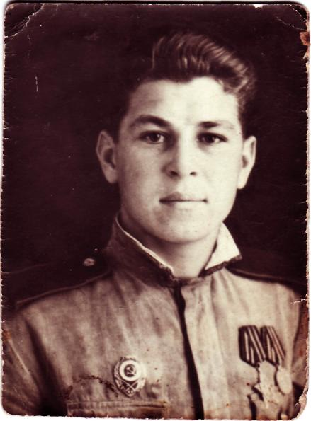
Рассказ о жизни моей семьи в годы Великой отечественной войны
Мой прадед Чупрунов Владимир Васильевич.

Slide 21
Чупрунов Владимир Васильевич
родился 10 февраля 1926 года в
г. Новосибирске.
В 1939 году, Володя с родителями и младшим братом, переезжают в село Ларьяк.
Чупрунов В.В. был на фронте разведчиком. Прошел с боями Белоруссию, Польшу, Чехословакию, закончил войну в Германии в звании сержанта. Награжден орденом «Славы III степени; знаком «Отличный разведчик»; медалью «За победу над Германией», юбилейными медалями. Умер 22 января 2003 г.

Slide 22
Из воспоминаний сына, Чупрунова Александра Владимировича.
- Я помню отца, наверное, лет с трех, - рассказывает Александр Чупрунов. – Помню катер «Суворов», на котором отец ходил капитаном в навигацию. Отец для меня всегда был и остается человеком сильным, неунывающим и надежным. Зимой он сопровождал конные обозы из Нижневартовска в Ларьяк. Всегда был при деле. На фронт призвали отца в 18 лет, в 1944 году. Не так долго пришлось воевать, был разведчиком. Воевал на Украинском фронте, об этом говорят его боевые награды: среди них несколько медалей и орденов – орден Славы третьей степени. Победу встретил он в Германии. После войны еще семь лет служил на Чукотке. В Ларьяк вернулся в пятидесятых годах. Здесь женился. Вырастил нас троих детей, работал капитаном на катере.

Slide 23
Из семейного альбома:

Slide 25
10 февраля 1999 год

Slide 26
Газета «Новости Приобья»

Slide 28
Слова Чупрунова В.В. из анкеты участников ВОВ
В анкете для участников Великой Отечественной войны Владимир Васильевич Чупрунов написал: «Войну закончил в Германии». Длинный путь прошел старшина Чупрунов от Ларьяка до немецких земель. За чужие спины не прятался, каждой пуле не кланялся. Известна солдатская мудрость: надежность солдата проверяется в разведке. Именно там и служил Владимир Чупрунов. Он награжден орденами Великой Отечественной войны и Славы III степени, медалью «За победу над Германией» и знаком «Отличный разведчик» - читаем мы в газете «Новости Приобья»

Slide 29
Сочинение Муллагуловой Ксении, 9 лет, член кружка «Я гражданин России».
Война
Рано утром 22 июня 1941 года фашистская Германия напала на нашу Родину. Началась Великая Отечественная война. Она длилась долгих четыре года. Фашисты хотели завоевать нашу Родину и поработить наш народ. Но наш народ отстоял своё существование. Десятки миллионов советских людей в тяжёлых условиях военного времен производили в тылу всё необходимое для фронта - автоматы и танки, снаряды и самолёты, хлеб и мясо, сапоги и шинели и многое другое. А советские люди, которые оказались в тылу врага или попали в плен, тоже боролись с фашистами. В борьбе с врагом миллионы людей отдали свои жизни. Наша Родина скорбит о погибших, свято чтит их память.

Slide 30
В этом году исполняется 70 лет Великой Победе. Многие ветераны не дожили до этого праздника. А те, кто придут 9 мая на этот праздник, со слезами на глазах возложат венки, цветы к могилам погибших солдат и будут радоваться нашей свободной жизни.
Мы узнали имена наших земляков, которые сражались на фронте. Вот они:

Slide 31
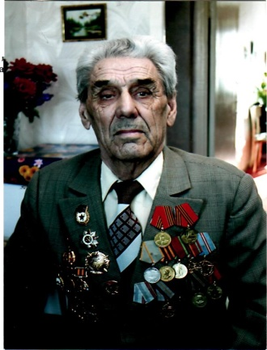
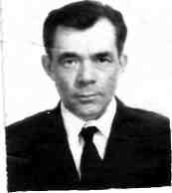
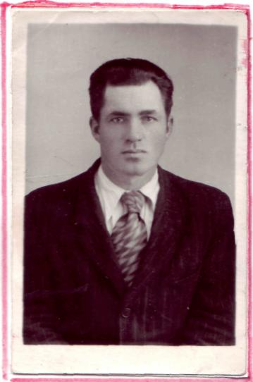
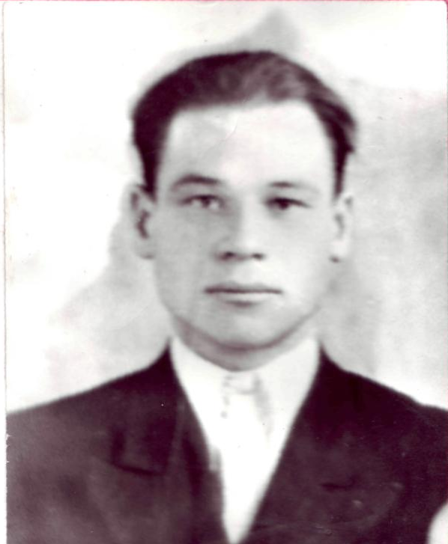
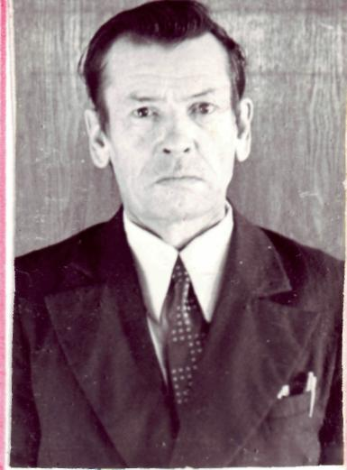
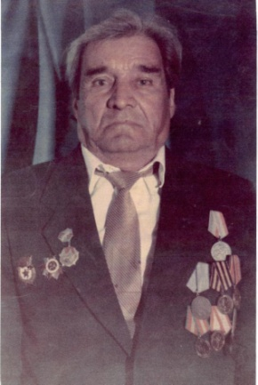
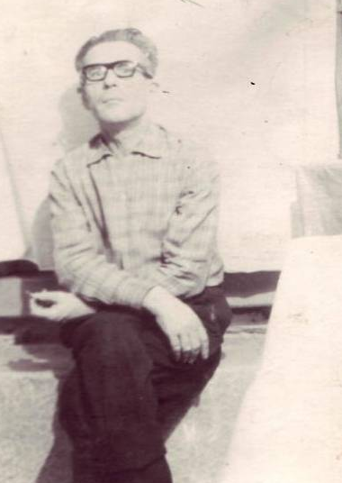
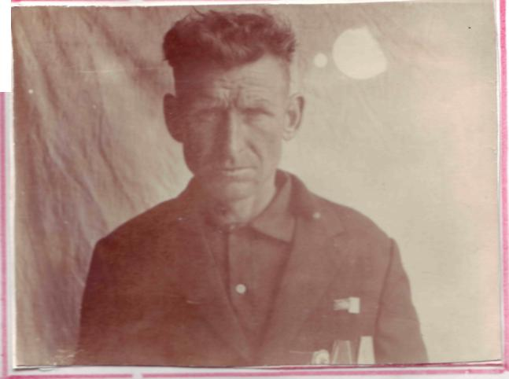
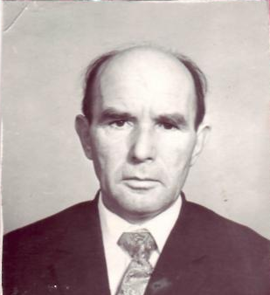
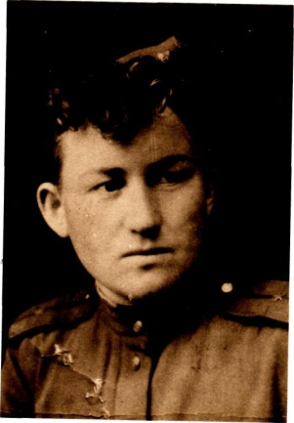
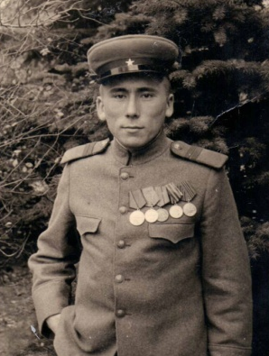
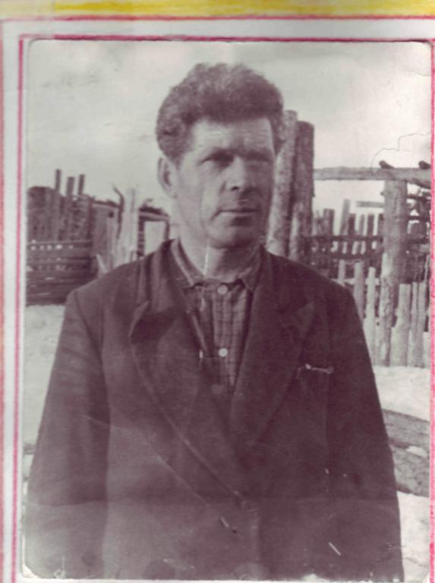

Slide 32
Их имена
Кушников Анатолий Евстафьевич, Долгушин Ефим Иванович, Токарев Василий Егорович,Сигильетов Яков Васильевич, Гребнев Алексей Семенович, Балин Алексей Петрович, Балин Алексей Петрович, Антонов Иван Петрович, Антонов Иван Петрович, Клюшников Александр Сидорович. Десятерик Павел Анисимович, Полков ВасилийИванович,Полков Леонид Иванович, Коробицин Василий Дмитриевич, Колбышев Михаил Миронович,Репин Иван Афанасьевич, Александр Афанасьевич Пуртов, Васильев Петр Степанович, Ников Василий Иванович, Прасин Александр Васильевич, Елисеев Александр Абрамович, Чупрунов Владимир Васильевич, Матвейчук Василий Трофимович. Гришаев Владимир Елпидифорович, Кугаевский Петр Кузьмич, Захаров Василий Прокопьевич, Галинуров Михаил Галинурович, Сазонов Михаил Ефимович.

Slide 33
Из семейного архива:

Slide 37
Все дальше уходят вглубь истории грозные годы Великой Отечественной войны…
Но эти годы не выветрить из памяти. 27 миллионов советских людей – такова страшная цена победы. А еще миллионы тех, кто умер от ран, от сердечных болей уже после войны. Мы вспоминаем о той далекой войне все реже, все меньше. Но забыть вовсе не имеем права. Это все равно, что жестоко предать тех, кто добывал для нас мир, беззаботное детство, счастливую мирную жизнь. Кто умирал на той войне с таким достоинством, что смерть становилась началом бессмертия. Годы Отечественной войны 1941-1945 годов не забудутся никогда. Чем дальше они от нас по времени, тем живей и величественней развернутся они в нашей памяти, и снова сердце в груди будет биться сильно-сильно, снова выступят на глазах слезы. Слезы жалости и гордости. Лишь бы снова не было войны! Люди, как и деревья, не могут жить без своих корней. Подвиги прадедов – это крылья для нас, внуков и правнуков ветеранов Великой Отечественной войны, источник нашей жизнестойкости.

Slide 38
И нам, молодому, подрастающему поколению надо стараться быть достойными памяти своих дедов и прадедов, отдавая дань уважения ветеранам Великой Отечественной войны и труженикам тыла.
Поклонимся великим тем годам, Тем славным командирам и бойцам, И маршалам страны, и рядовым, Поклонимся и мертвым, и живым – Всем тем, кого забыть нельзя, Поклонимся. Поклонимся, друзья. Всем миром, всем народом, всей землей

Slide 39
Используемая литература:
1. Материалы из газеты «Новости Приобья»
2. Семейный архив: копии наградных документов
3. Фотографии из семейного архива.

